Slide 1

Түөрт бииргэ төрөөбут Черноградскайдар Улуу кыайыыны уьансыбыттара.

Slide 2
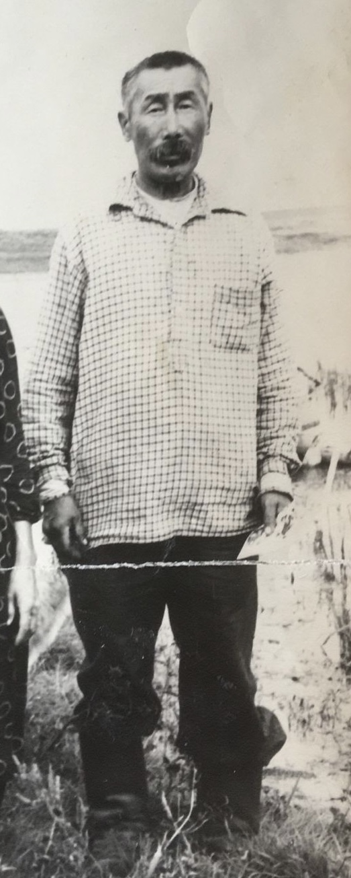
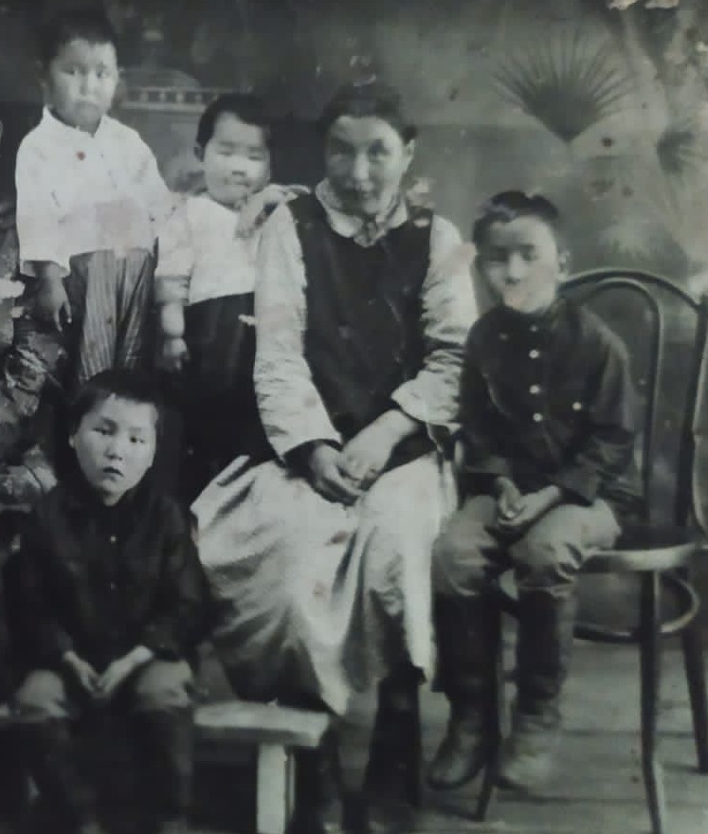
Хос эбэм Черноградская Марфа Гаврильевна 1929с. олунньу 10 күнүгэр Баҕарах нэһилэгэр Ой Бэскэ дьадаҥы дьиэ кэргэҥҥэ үһүс оҕонон төрөөбүтэ. Ийэтэ Елена Семеновна, аҕата Гаврил Тихонович Черноградскайдар ТСОЗ (Товарищество совместной обработки земли “Ой Бясь”) диэҥҥэ үлэлииллэрэ. 1930 сылтан Ой Бэс сириттэн Хатаска көһүү буолар. Колхозтар тэриллэн бараллар. Аҕата Гаврил Тихонович “Калинин” колхоз тэриллиэҕиттэн онно киирэн бурдук, сүөһү үлэтигэр үлэлээбитэ.

Slide 3
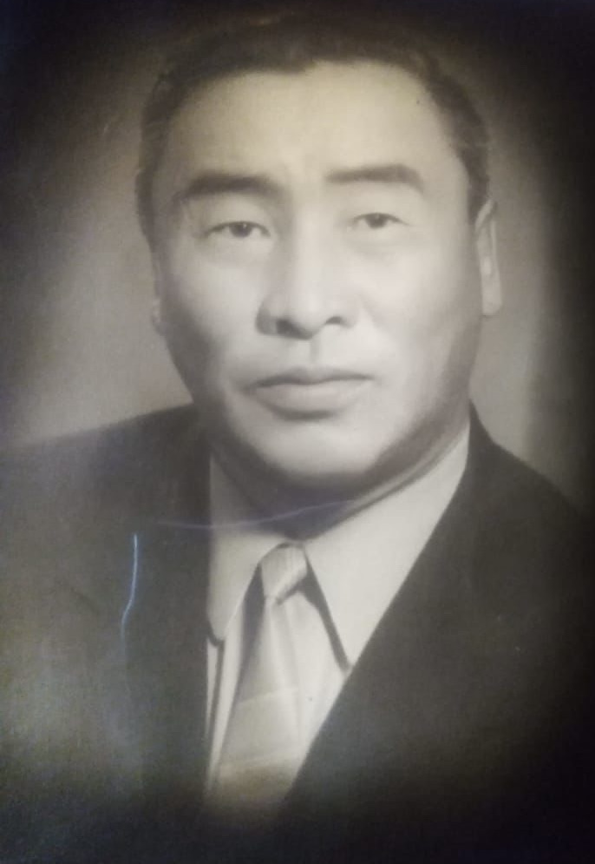
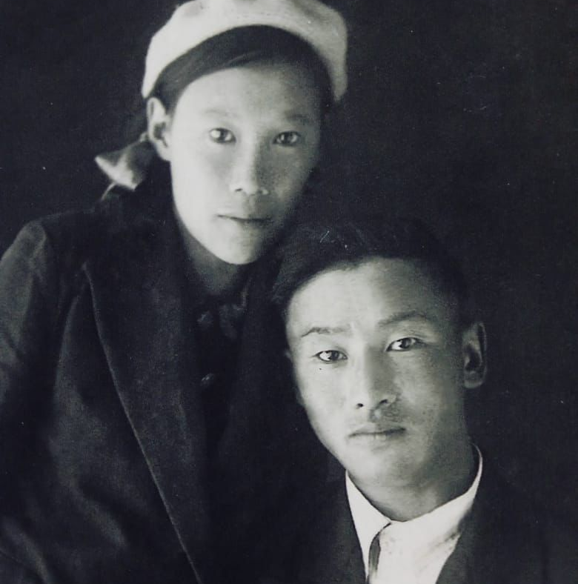
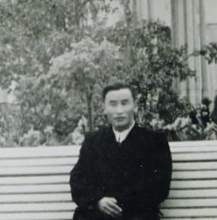
Черноградский Михаил Гаврильевич I
Убайа Михаил Гаврильевич – 1 1924с. төрөөбүтэ. Кини 1947 – 1949 сылларга салайааччылары бэлэмниир икки сыллаах кууруска үөрэнэн “Техник организатор сельхоз работ” диэн идэни баһылыыр. 1948с.. “Ленин” уонна “Калинин” ааттарынан колхозтары холбообуттара. 1952с. агроном идэтин баһылыыр. Үөрэҕин бүтэрэн, колхоһугар үлэтин салҕыыр. Кини председательгэ тиийэ үүммүтэ. Ол кэмҥэ 1955с.. “Ленин” колхоз оҕуруот аһын, хортуоппуйу үүннэриигэ, эт – үүт соҕутуопкатыгар үрдүк ситиһиилэммитэ. Бу кэнниттэн Дьокуускай оройуон партийнай тэрилтэтин аппаратыгар 3 секретарынан үлэҕэ анаабыттара. Онно тыа хаһайыстыбатын инструкторынан үлэлээбитэ. 1957с.. “Якутскай” совхоз тэриллибитэ. 1960с. Михаил Гаврильевич бу совхозка партийнай секретарынан үлэлээбитэ. Кэргэнэ Варвара Семеновналыын 4 оҕолоох эйэлээх дьиэ кэргэн этилэрэ.

Slide 4
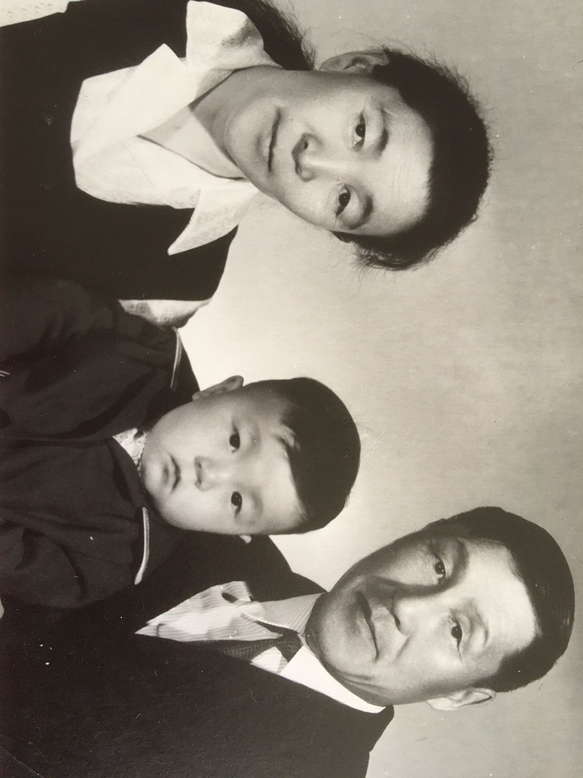
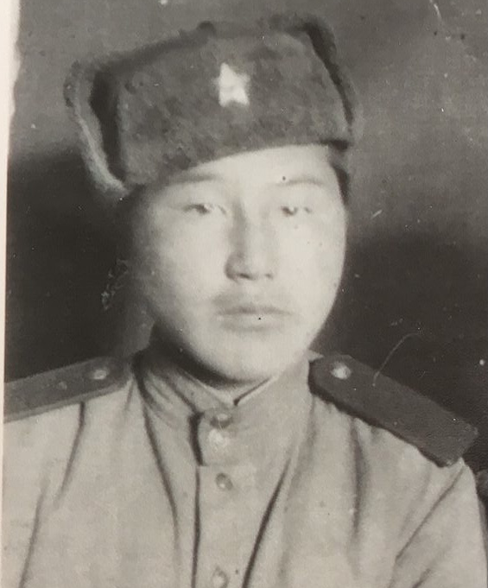
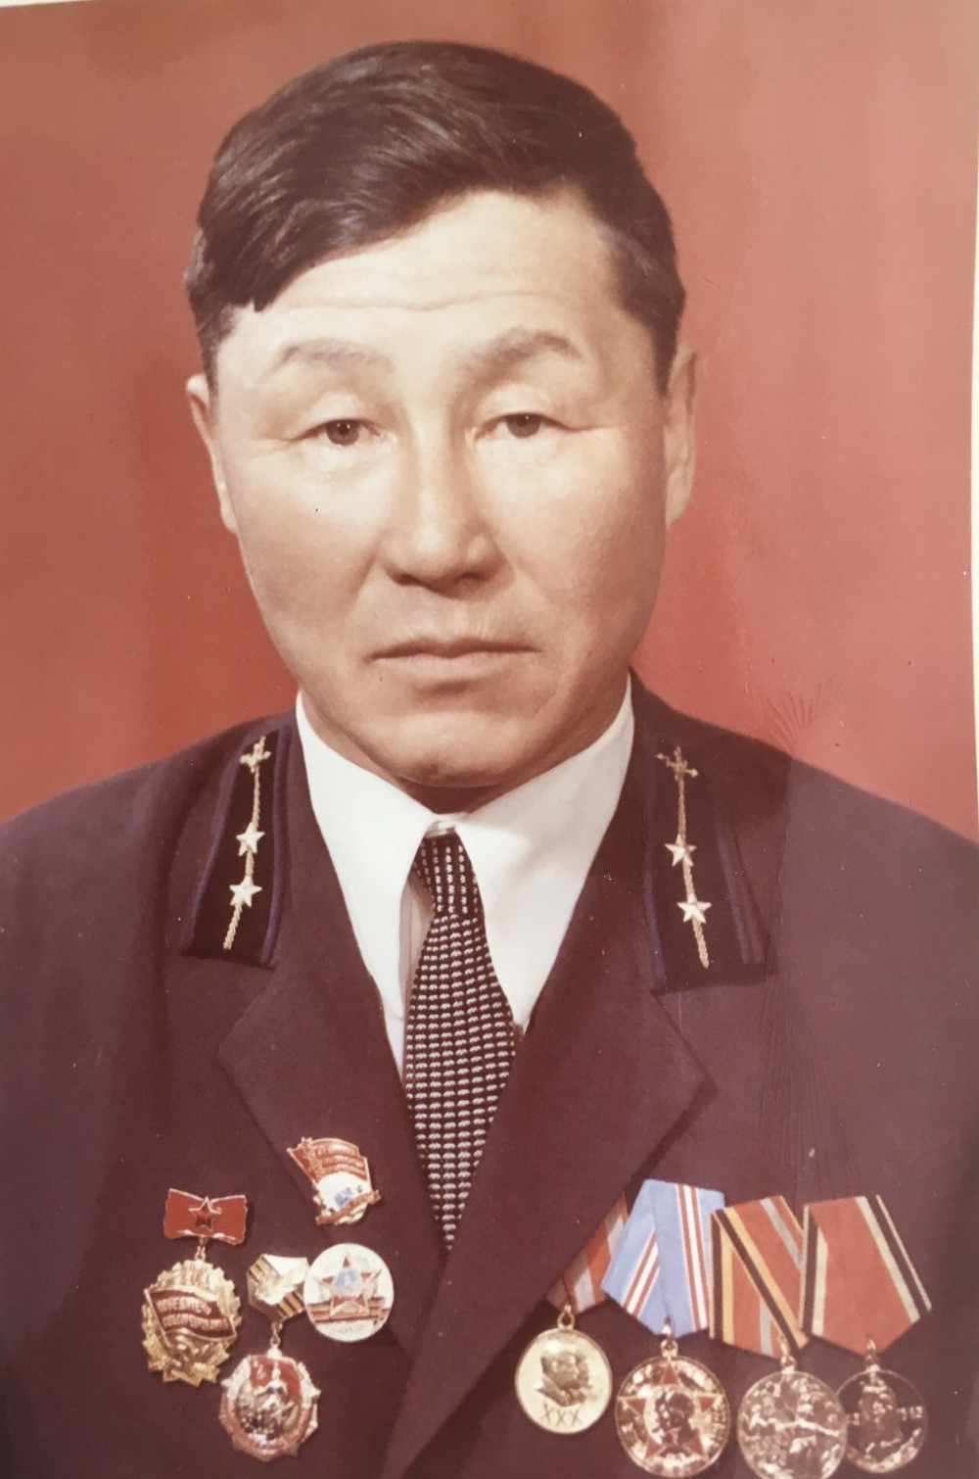
Черноградский Михаил Гаврильевич II
Эбэм кыра убайа эмиэ Черноградскай Михаил Гаврильевич – 2 1926 с төрөөбүтэ. 8 кылаас үөрэҕи ылбыта. 1944 с. армияҕа ыҥырыллан, Аҕа дойдутун көмүскүү сэриигэ барбыта. 649 стрелковай полкаҕа стрелогунан, онтон 1945 с 968 отделениеҕа көһөрөннөр, хорсуннук сэриилэспитэ. Дойдутугар 1950 с. кэлбитэ. 1951 с. сибээс министерсвотыгар фельдерегинэн үлэлии киирэр уонна 1984 с пенсияҕа тахсыар диэри спецпоручение отделыгар фельдерегинэн үтүө суобастаахтык үлэлээбитэ. Кэргэнэ Пелагея Агафьевналыын биир уол оҕолоох иллээх – эйэлээх дьиэ кэргэн этилэрэ.

Slide 5
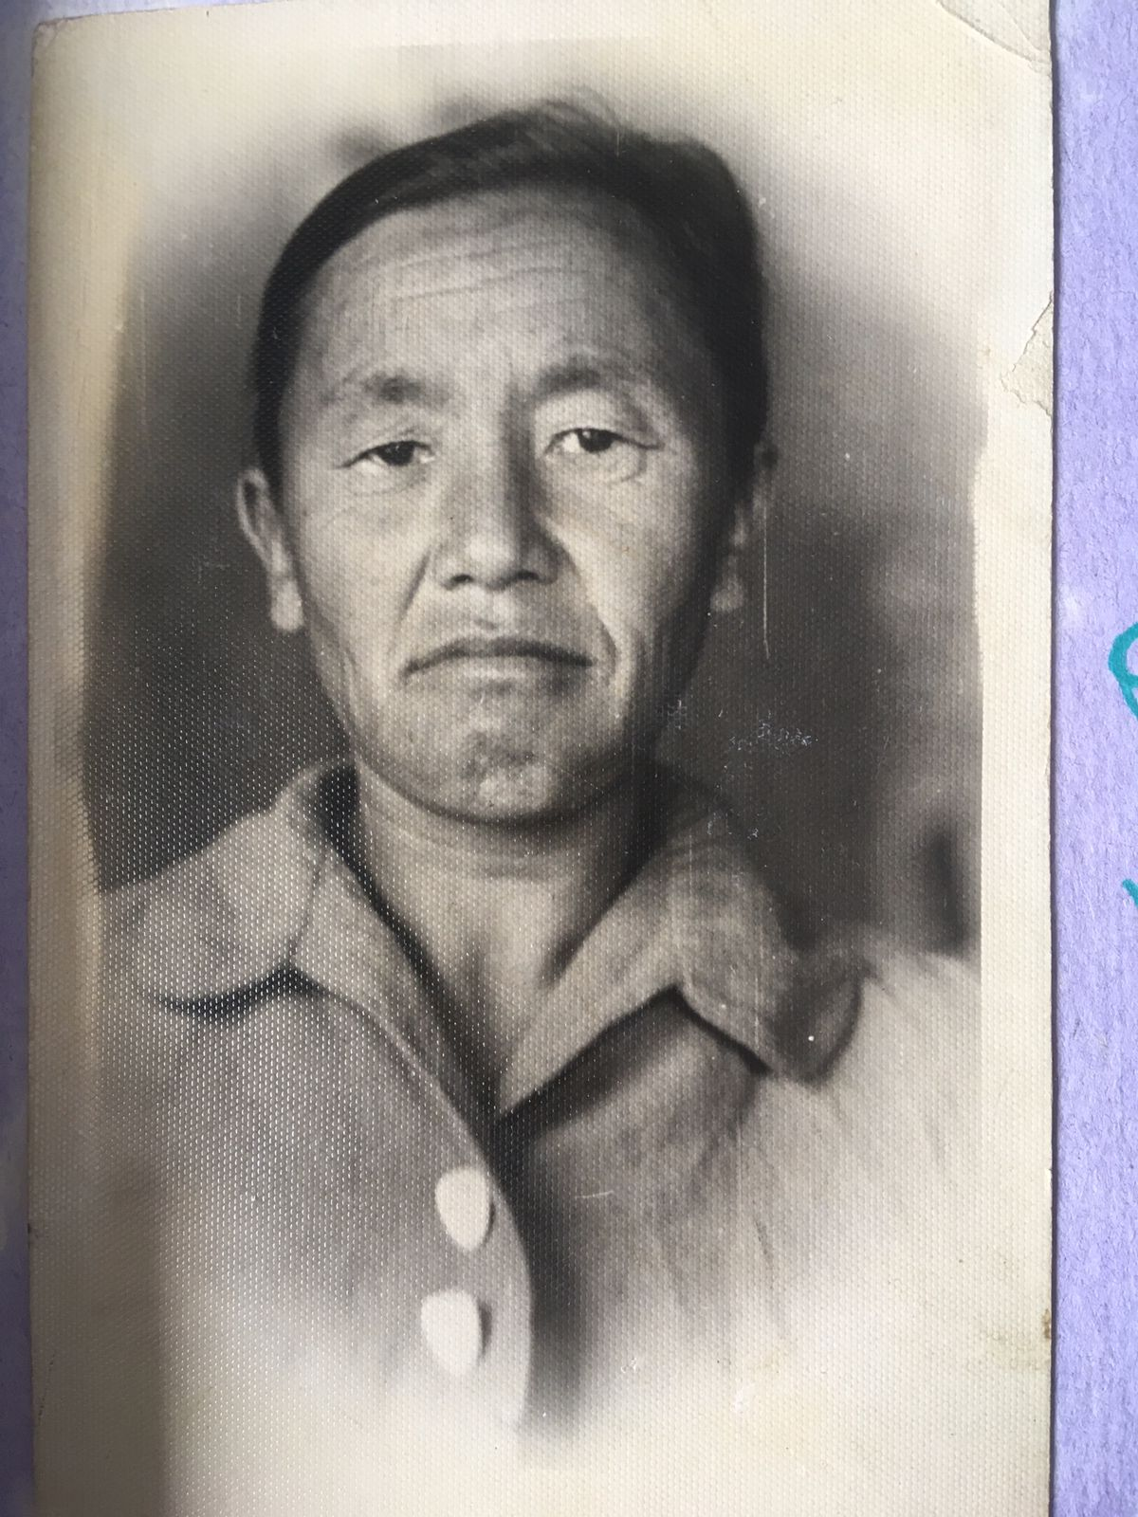
Черноградская Марфа Гаврильевна
Үһүс оҕо – мин хос эбэм Марфа Гаврильевна Черноградская 1929с. торообутэ. Ийэтэ эрдэ өлөн, убайдара үөрэнэ бараннар, биир эрэ кылаас үөрэммитэ. Сэрии саҕаламмытыгар 12 эрэ саастаах кыысчаан этэ. Онон кини оҕо, эдэр саастара сэрии ыар сылларын кытары ыкса сибээстээх ааспыттара. Ол курдук оҕо сааһыгар бэйэтин саастыылаахтарын кытары “Калинин” колхозка тымныыны, ыараханы – аччыктыыры аахсыбакка кыһынын сүөһү көрөллөрө. Сайынын куйааска буһан – хатан, ардах – силбик диэбэккэ окко – маска үлэлээн, дойду оборонатыгар көмөлөһөн, көмүскэ тэҥнэммэт кылааттарын киллэрсибиттэрэ. Эр дьон бары сэриигэ бараннар, үлэһит илии тиийбэт буолан, дьиэ ис – тас үлэтигэр, ону таһынан колхоз ханнык да үлэтиттэн туора турбакка, Кыайыы туһугар оҕолор дьахталлары, кырдьаҕас дьону кытары сарсыарда эрдэттэн, киэһэ хойукка диэри үлэлэһэллэрэ. Хос эбэм Марфа Гаврильевна уот сэрии ыарахан кэмнэригэр оҕо сааһа итинник оонньообокко ааспыт эбит...

Slide 6
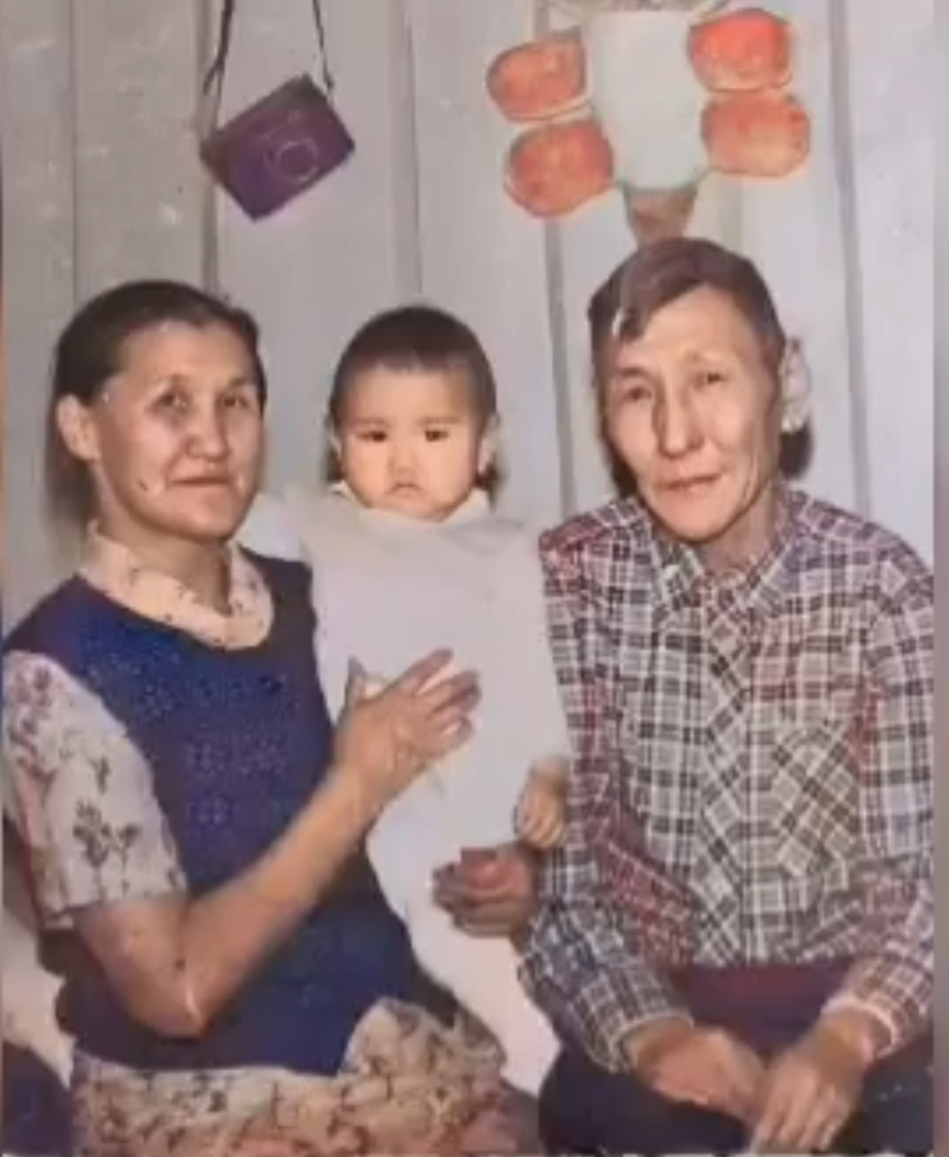
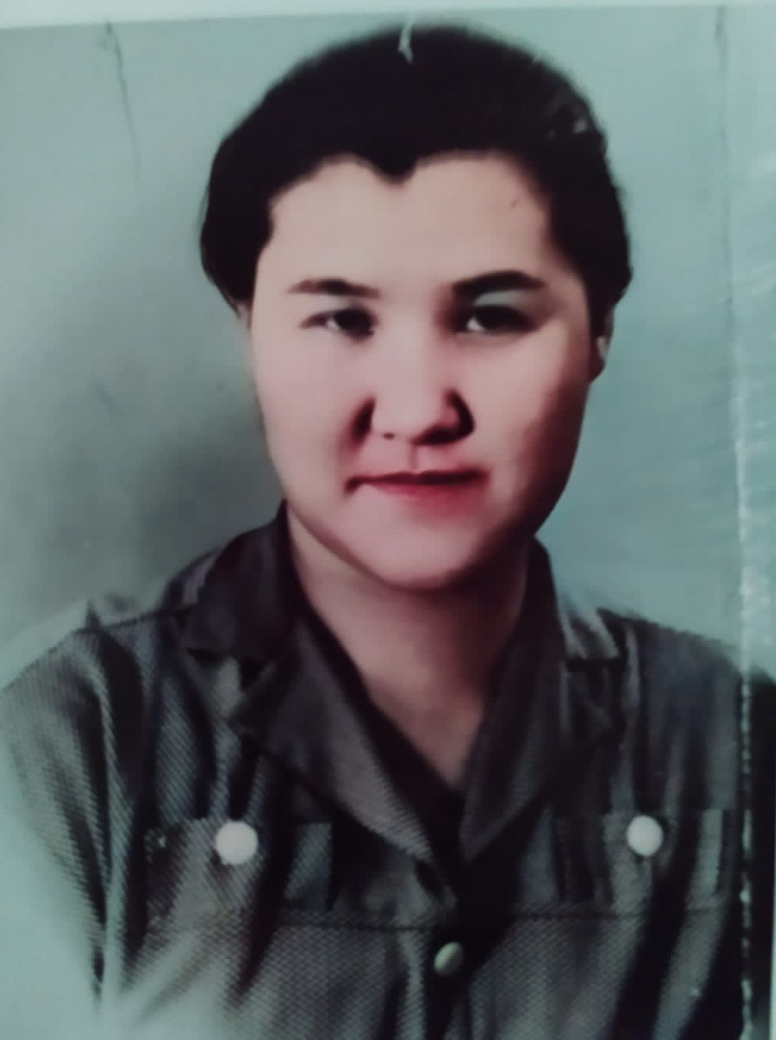
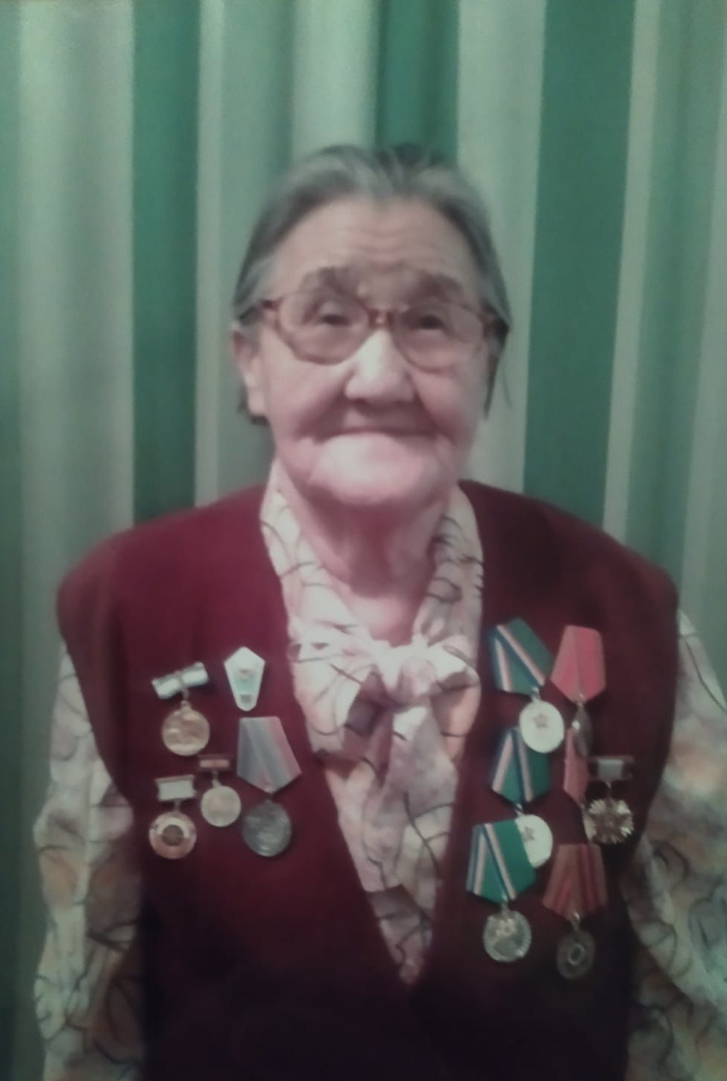
Черноградская Елена Гаврильевна
Кыра кыыс – эбэм балта Елена 1935с. төрөөбүтэ. 1945 – 1951с. Хатас оскуолатыгар үөрэммитэ. Оскуола 8 эрэ кылаастаах буолан, салгыы 1952 – 1953с. Дьокуускай куорат 2№ дээх оскуолатыгар үөрэнэн бүтэрбитэ. 1953 – 1956с. финансовай техникумҥа үөрэнэн, бүтэрэн бухгалтер идэтин баһылаабыта. Сайыҥҥы каникулларыгар дойдутугар, Хатаска тахсан, колхозка көмөлөһөрө. Үлэ – тыыл бэтэрээнэ, сэрии бэтэрээнэ Гаврил Капитонович огдообото этэ. Кинилэр 5 оҕолоохтор.

Slide 7
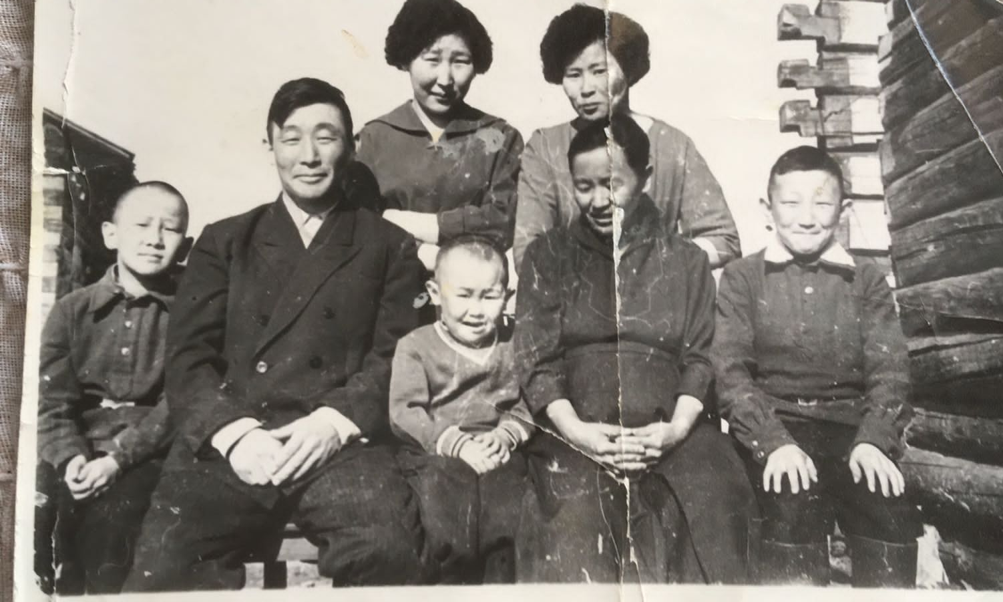
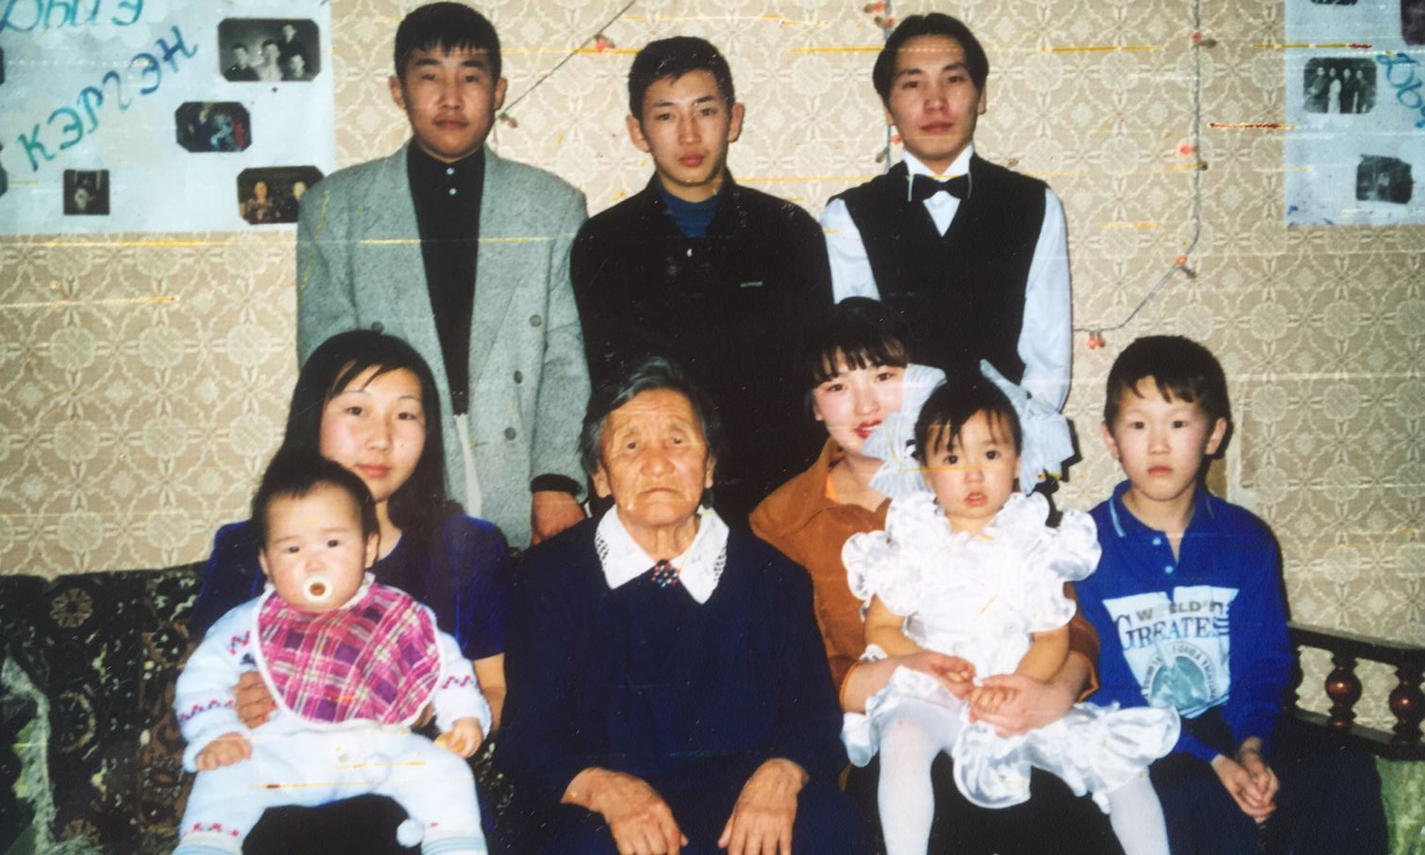
Хос эбэм колхоз, совхоз тутаах улэһитэ этэ.
Хос эбэм Марфа Гаврильевна сэрии буппутун кэннэ 1947 сыллаахха Павлов Михаил Николаевич диэн сылгыьыт киьиэхэ кэргэн тахсар. Ыал буолан дьиэ оностон , дьоллоох олохторо са5аламмыта. Улахан уол Коля, онтон Толя, Вася, мин эбээм Рая. Ол гынан баран 1961 сыллаахха эдэр сааьыгар хос эьээм Михаил оьолго тубэьэн олон хаалар. Хос эбээм туорт оголорун кытары соготох хаалар. Улахана 13, 10, 5 уонна биир ыйдаах оголоох хаалар. Ол иьин эбээм олох ыарахаттарын корсор. Кыра оголоох сылдьан улэгэ тахсарыгар тиийэр. Хатас совхоьугар 1962 сыллаахтан улэтин сагалыыр детсадка ньээнэнэн. Онтон 1964 сылтан совхозка суоьу улэтигэр коьон пенсияга тахсыар диэри дьаныардаахтык улэлиир.

Slide 8
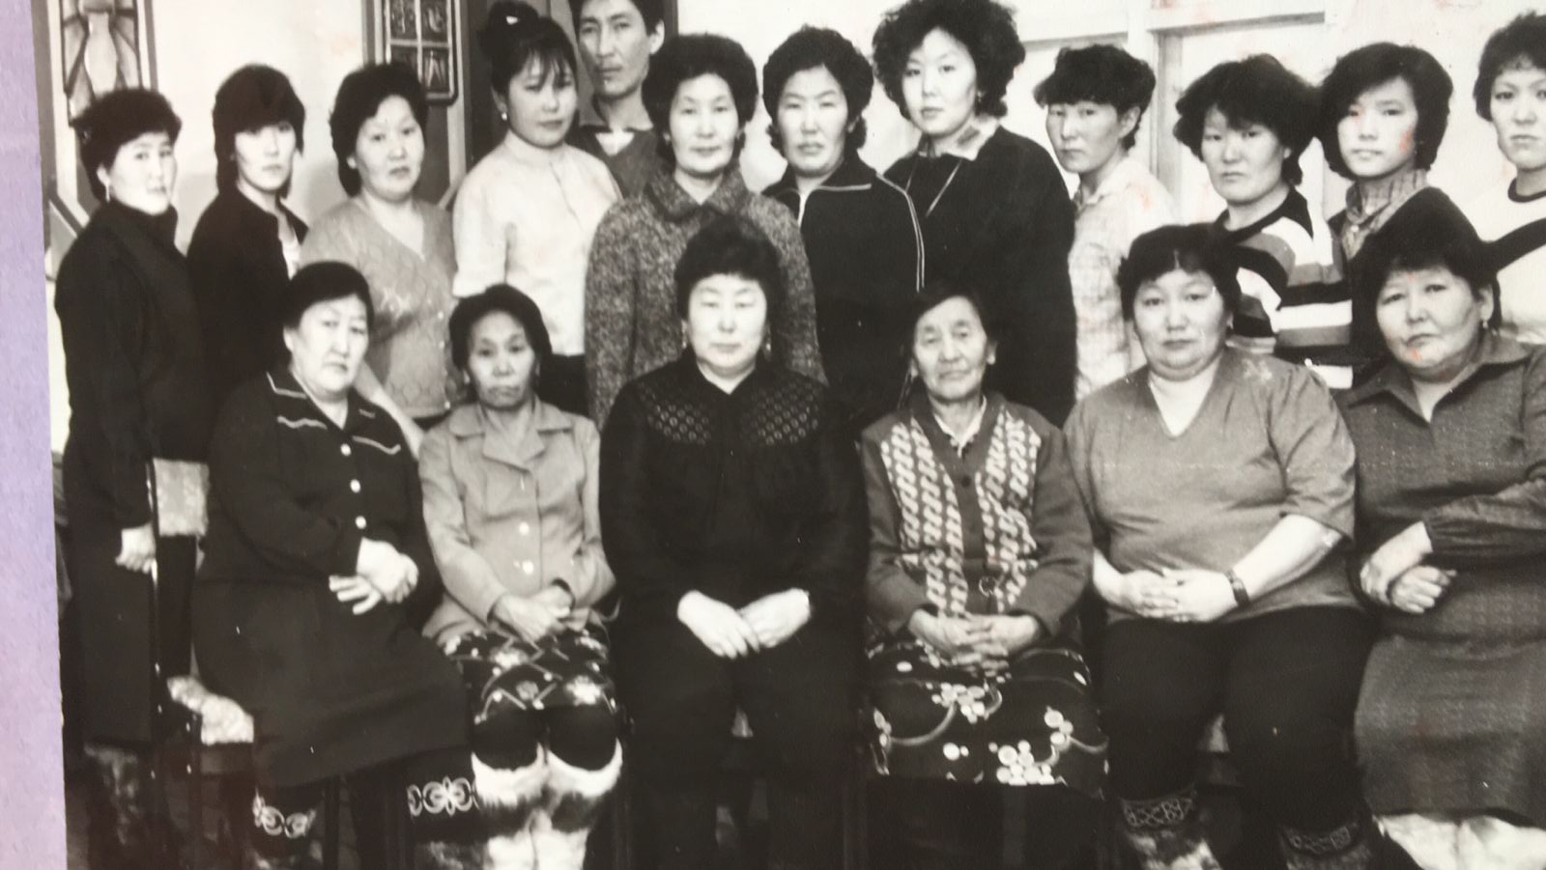
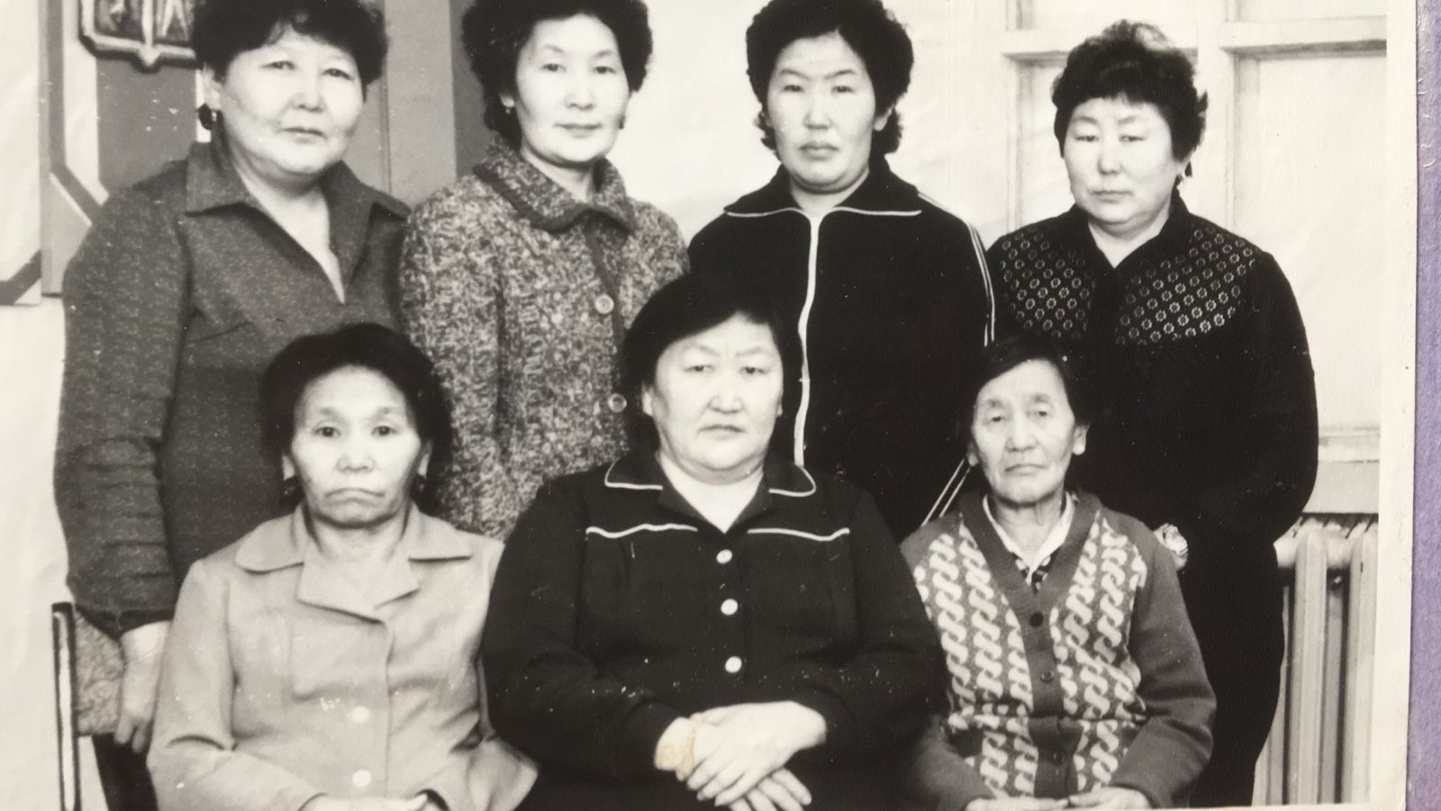
Хос эбэм эдэр ыччат наставнига.
Совхозка животноводческай бригадага ыанньыксытынан үлэлии киирэр. Сайынын Ой-Бэс диэн сайылыкка коьон улэлииллэрэ. 1973с. Ныьый сайылыгар коьон улэлиир. Ол сайылыкка эдэр ыччат биригээдэтэ үлэлиир этэ. Бригадирынан Решетникова Розалия Иннокентьевна. Бу биригээдэгэ эдэр ыччат оскуола кэнниттэн «Школа-производство-ВУЗ» диэн ынырыынан үлэлии тахсаллара. Ол биригээдэгэ мин хос эбээм эдэр ыччат наставнигынан үлэлээбитэ. Олус диэн улахан эппиэтинэс этэ. Эдэр ыччат совхоз үлэтигэр сыстан үлэлээн үчүгэй специалист буолан тахсыахтаахтар. Онон кини улэтэ, кордоруутэ холобур буолара. өлгөм ууту ыырга эбээм урдук ситиьиилэри ситиспитэ. 1974с. биирдии фуражнай ынахтан 3930 кг үүтү ыабыта. Чемпион ыанньыксыт үрдүк аатын ылбыта. Социалистическай үлэ кыайыылаагынан буолбута.

Slide 9
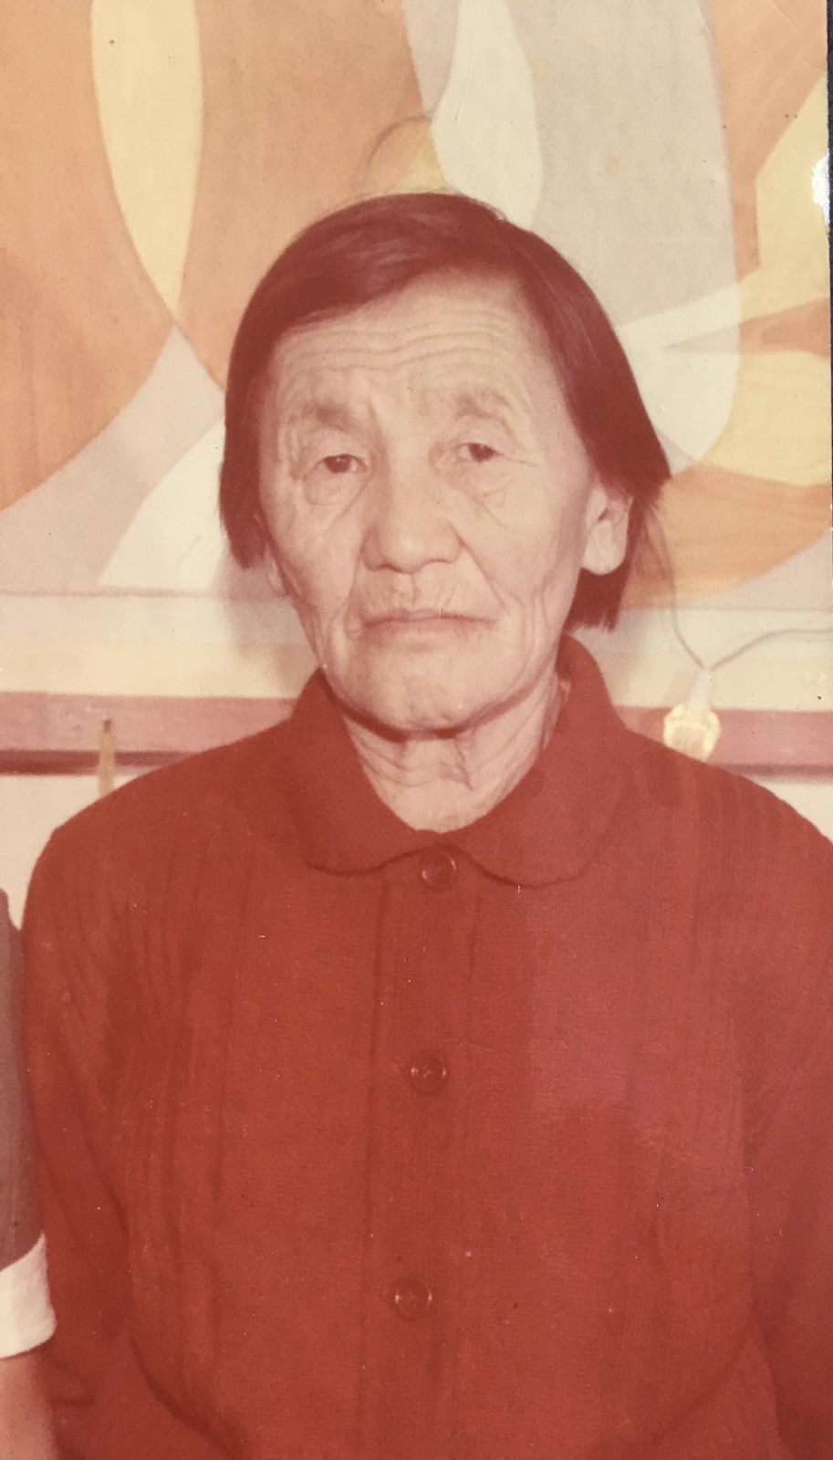
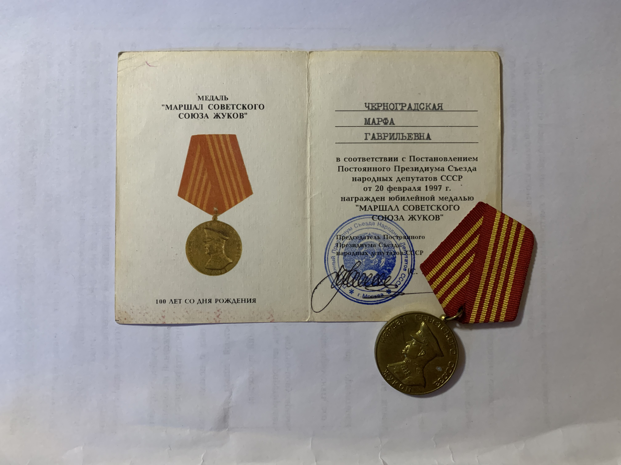
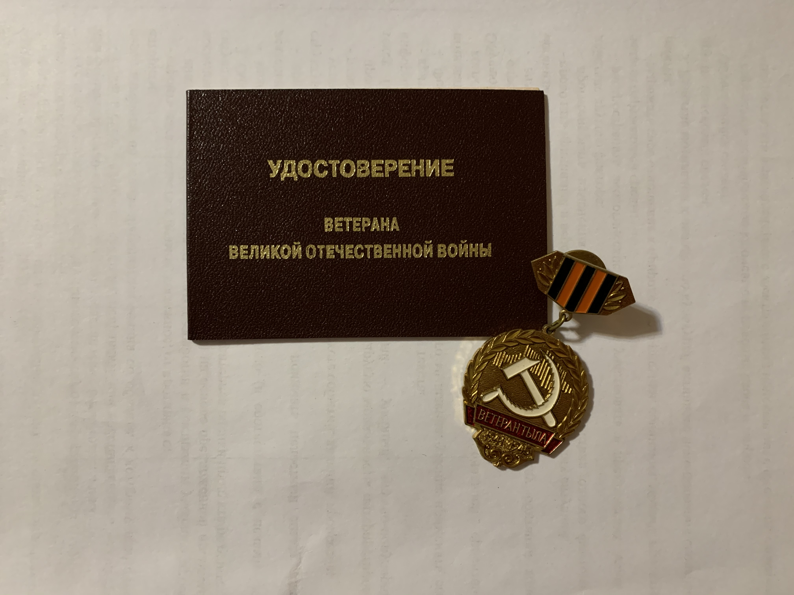
Хос эбэм Марфа Гаврильевна – дьиҥнээх патриот, тыа сирин хоһуун үлэһитэ, үлэ – тыыл бэтэрээнэ. Сэриигэ Улуу Кыайыыны уһансыбытын иһин Маршал Жуков. Сталин мэтээллэринэн наҕараадаламмыта. Өр сылларга сүөһү иитиитигэр үтүө суобастаахтык үлэлээн, элбэх эдэр ыччаты үлэҕэ иитэн – такайан, оҕолоро эмиэ үгүс ситиһиилэрдээх буоланнар, иккитэ ВДНХ боруонса мэтээллэринэн, араас бочуотунай грамоталарынан наҕараадаламмыта.

Slide 10
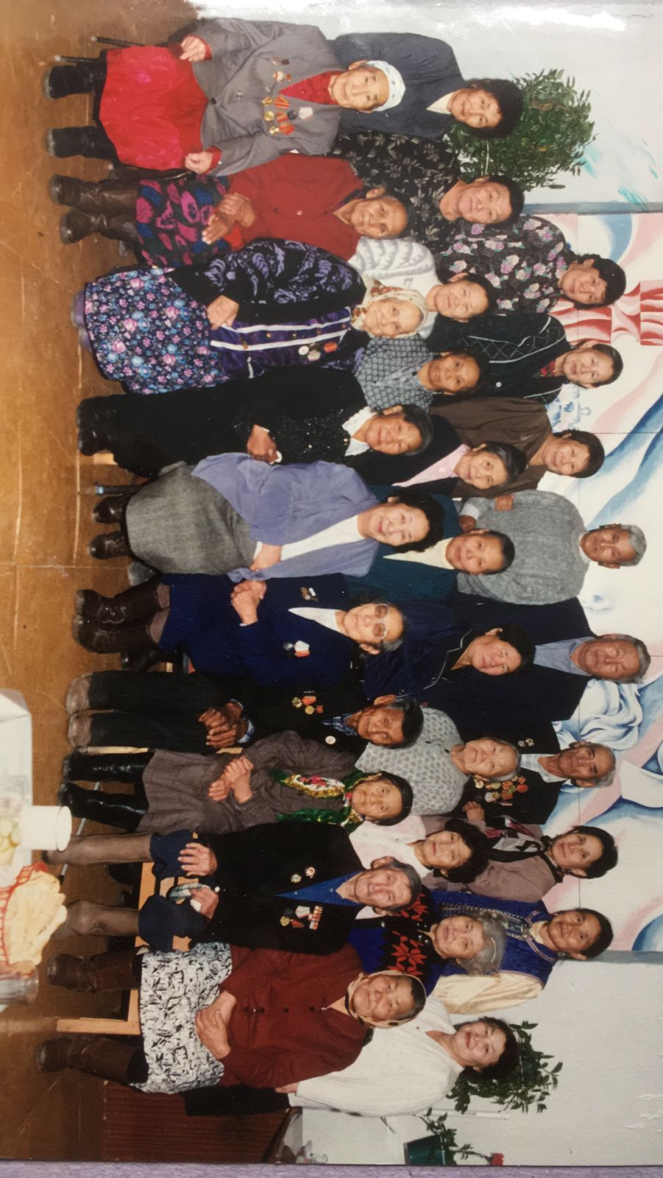
Хатас совхоһун бэтэрээннэрэ.

Slide 11
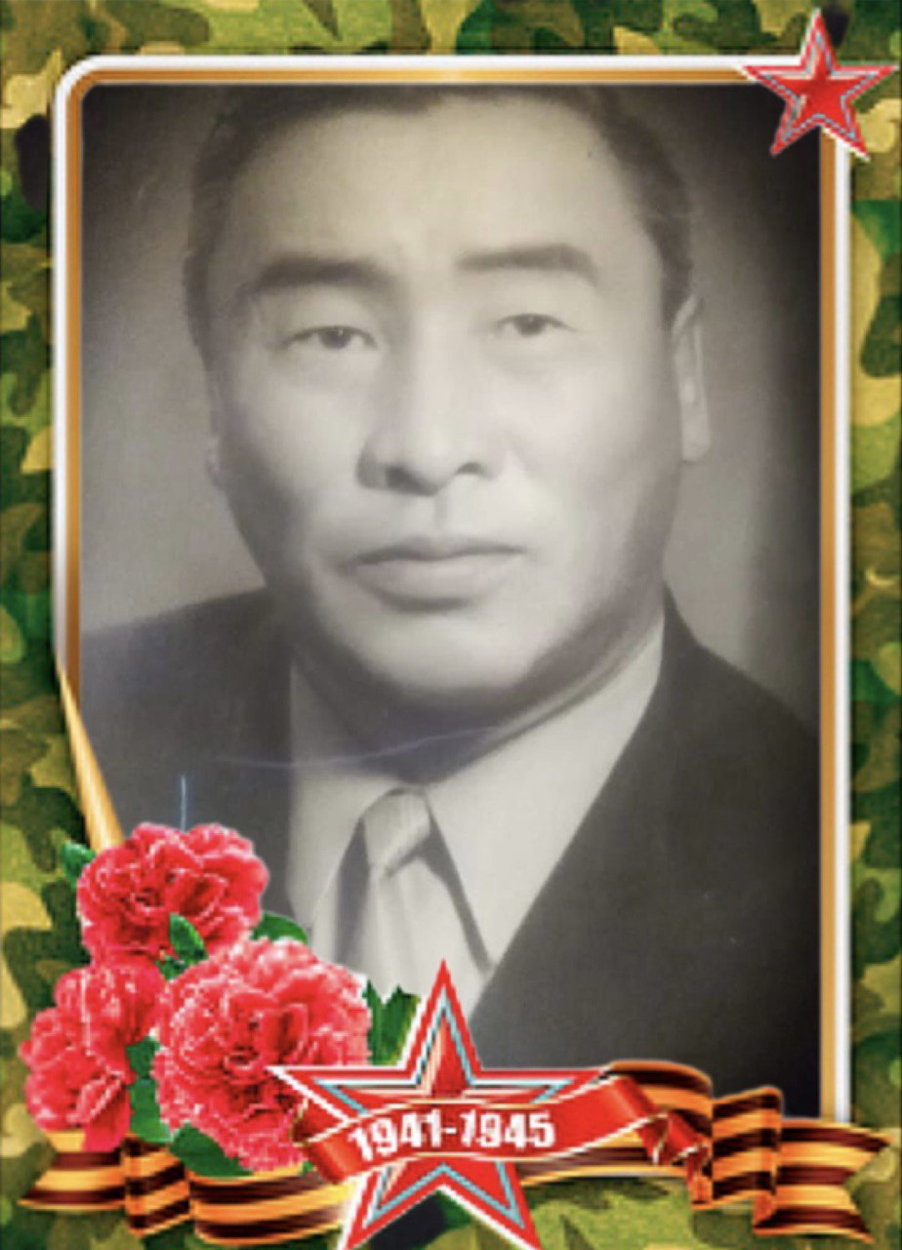
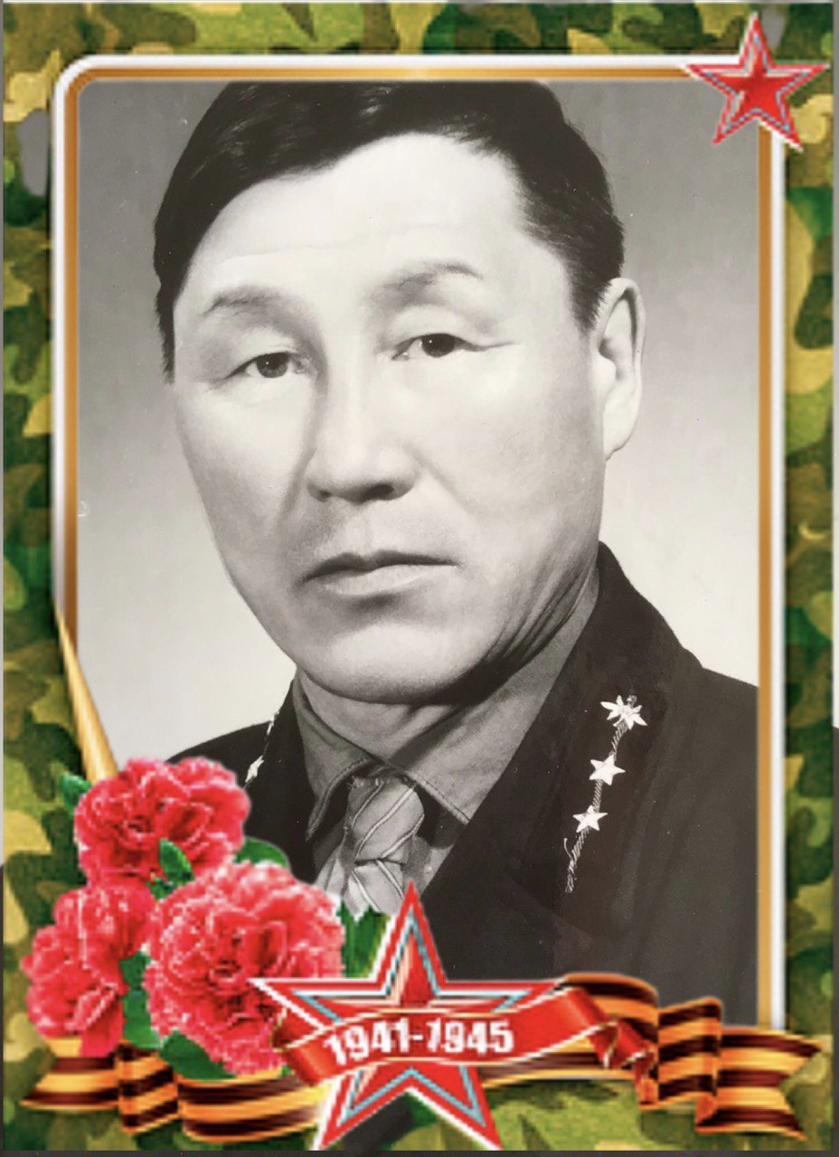
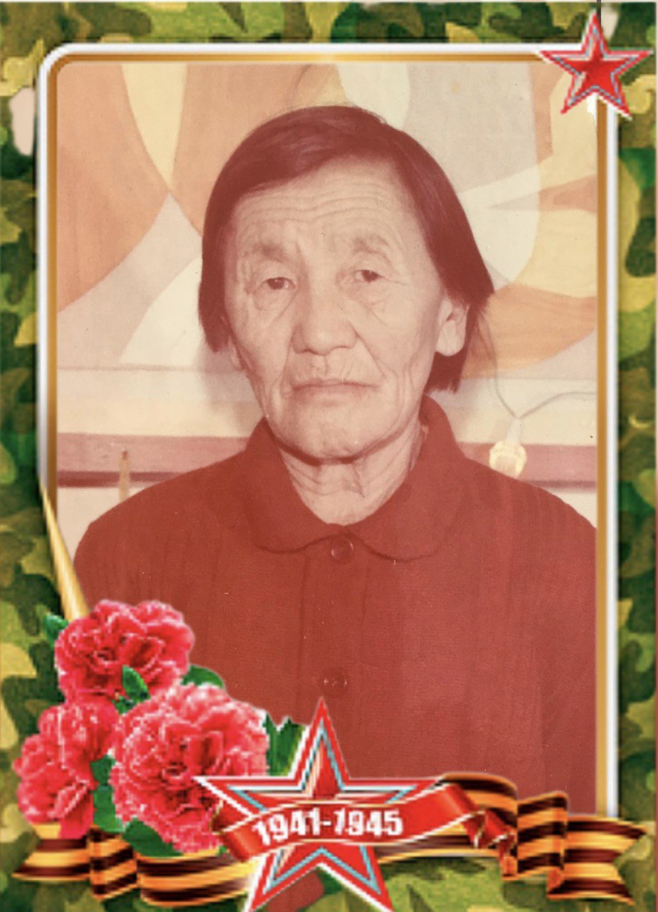
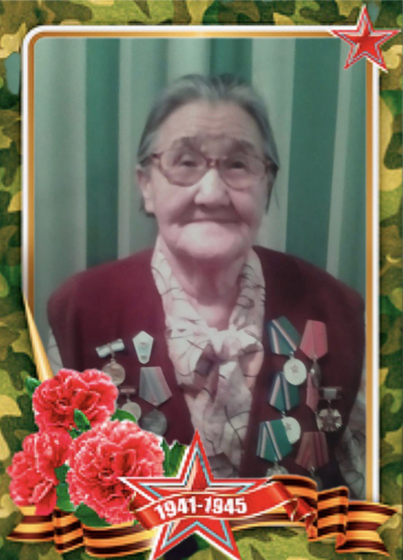
Черноградскайдар: кыра хос таай эһэбит Михаил Гаврильевич – 2 сэрии бэтэрээнэ, улахан хос таай эһэбит Михаил Гаврильевич – 1 , хос эбэбит Марфа Гаврильевна, балта Елена Гаврильевна үлэ – тыыл бэтэрээннэрэ Улуу Кыайыыны чиэстээхтик уһансыбыттара. Биһиги кинилэр оҕолоро, сиэннэрэ, хос сиэннэрэ дьоммутунан киэн туттабыт, эйэлээх олохпут туһугар күүстэрин – олохторун харыстаабакка турууласпыттарыгар махталбыт муҥура суох. Кинилэр олохторун биһиги салҕыыбыт. Кинилэр курдук төрөөбүт дойдубутугар туһалаах, патриот буола улаатарга кыһаллабыт.

